Slide 1
Tokenization + Sentence Chaining
class Text {
private: vector<Sentence*>; };
class Sentence {
private: vector<Word*>; };
“Tokenization en sentence chaining.”
{“tokenization”, “en”, “sentence”, “chaining”, “.”};
class Word {
private: string word; string stem; bool spellingError;
bool isLeesteken; ... };
class SpecialCharacter : public Word {
};

Slide 2
Tokenization + Sentence Chaining
Speciale Gevallen:
Special characters (“.” “,” “?” “;” “:” , …)
Driedubbel punt (vb: “…”, “word…”)
-> ook special character
Abbreviations (vb: “Dr.”, “Approx.”, “e.g.”, …)
-> geen spellingscontrole
-> eindigt niet de zin
“({[word anotherword)!]”
{“(”, “{”, “[”, “word”, “anotherword”, “)”, “!”, “]”};
“this… en ...,”
{“this”, “...”, “en”, “...”, “,”};
“e.g. approx. Mr. Mrs. vs.”
{“e.g.”, “approx.”, “mr.”, “mrs.”, “vs.”};

Slide 3
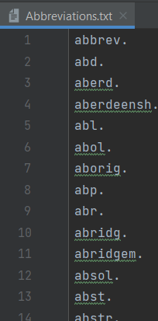
Tokenization + Sentence Chaining
Speciale Gevallen:
Abbreviations (vb: “Dr.”, “Approx.”, “e.g.”, …)
-> geen spellingscontrole
-> eindigt niet de zin
Input token
Output (accepts)
Opstellen
DFA
True
False

Slide 4
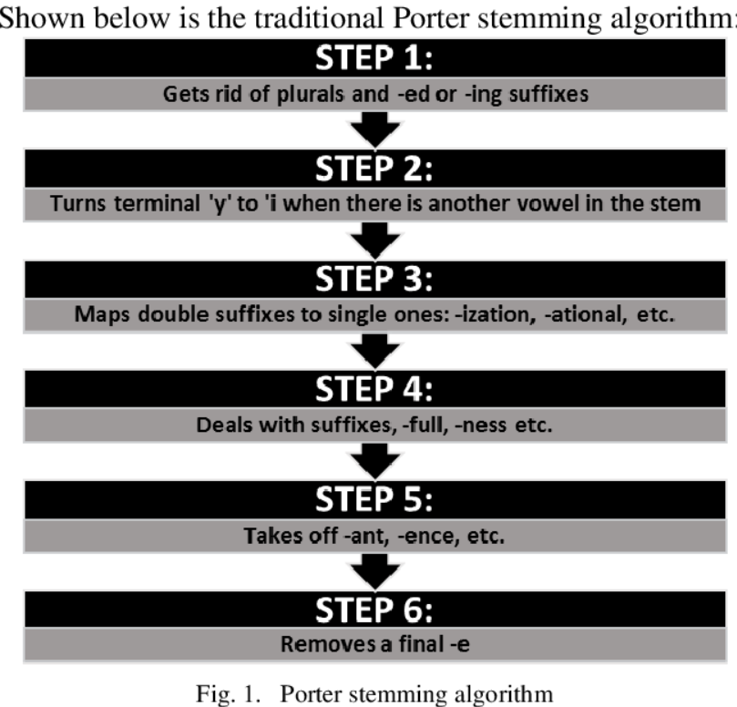
Stemming
Stemming is het process om woorden om te vormen naar hun basisvorm. (Stam)
Connect
Connected
Connections
Connecting
Consult
Consultant
Consultants
Consulting
Connect
Consult

Slide 5
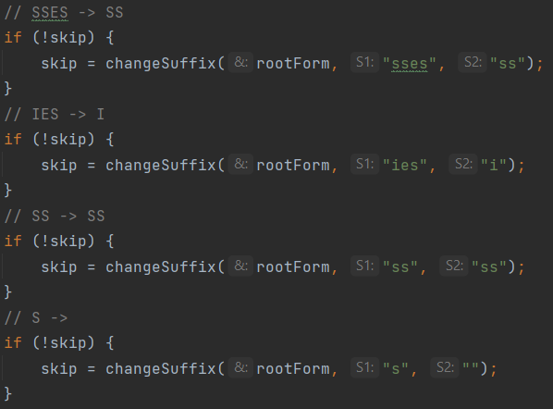
Stemming
Stemming is het process om woorden om te vormen naar hun basisvorm. (Stam)
Stap 1:
SSES -> SS vb: “caresses” -> “caress”
IES -> I vb: “ponies” -> “poni”
SS -> SS vb: “caress” -> “caress”
S -> vb: “cats” -> “cat”

Slide 6
N-grammen
Samen met woord vervanging systeem.
…
N = 1: The quick brown fox Unigrams: this, is, a, sentence
N = 2: The quick brown fox Bigrams: this is, is a, a sentence
N = 3: The quick brown fox Trigrams: this is a, is a sentence

Slide 7
N-grammen
Data verzamelen: welke komen het vaakst naast elkaar voor (integreren met het woord voorstel systeem)
N = 2: The quick brown fox Bigrams: the quick, quick brown, brown fox

Slide 8
Spellingscontrole
Eén grote dictionary automaat
Check of ze worden geaccepteerd

Slide 9
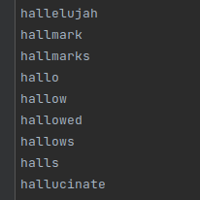
Dictionary Opbouwen
alfabetisch gerangschikt
“starting” → “h” → “ha” → “hal” → “hall” → “hallo”
→ “halls”

Slide 10
Woorden Voorstellen
Edit distance
Substitution Word →wprd
Insertion Word → Woprd
Deletion Word → wrd
Backtracking

Slide 11
Woorden Voorstellen + N-grammen
Prioriteit voor woorden in de n-gram
Zelfs met hogere edit distance

Slide 12

ctrl F
tokenization van de tekst
Woord vinden
Bool geven

Slide 13
ctrl Replace
tokenization van de tekst
Woord vinden
string geven

Slide 14
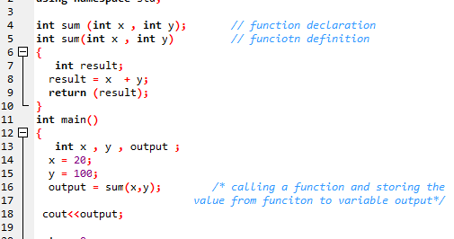
Syntax checker c++
Checkt haakjes
Checkt ‘;’
Geldige functie

Slide 15
Syntax: HTML:
Tags
Attributen
Uitzonderlijkheden
Afspraken nodig

Slide 16
Syntax: JSON:
Keys
Values
”{}”, “[]”, “\”\””, “:”, “,”, “null”, bool, int

Slide 17
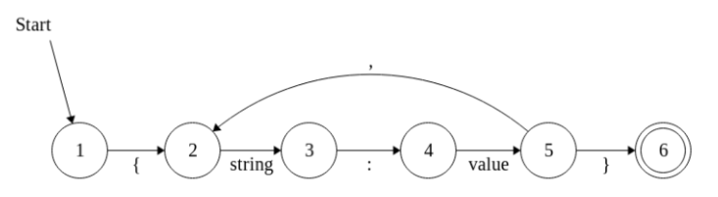
Optimisme:
Validating Input with Finite Automata in Java | Baeldung

Slide 18
Text-Data:
#Woorden
#Zinnen
#Fouten
Gemiddelde’s
Correctiesuggesties
Top 10 wortels

Slide 19
Alles tot 1 geheel:
Tekst
Spelling
HTML Log
Ctrl + f
Data

Slide 20
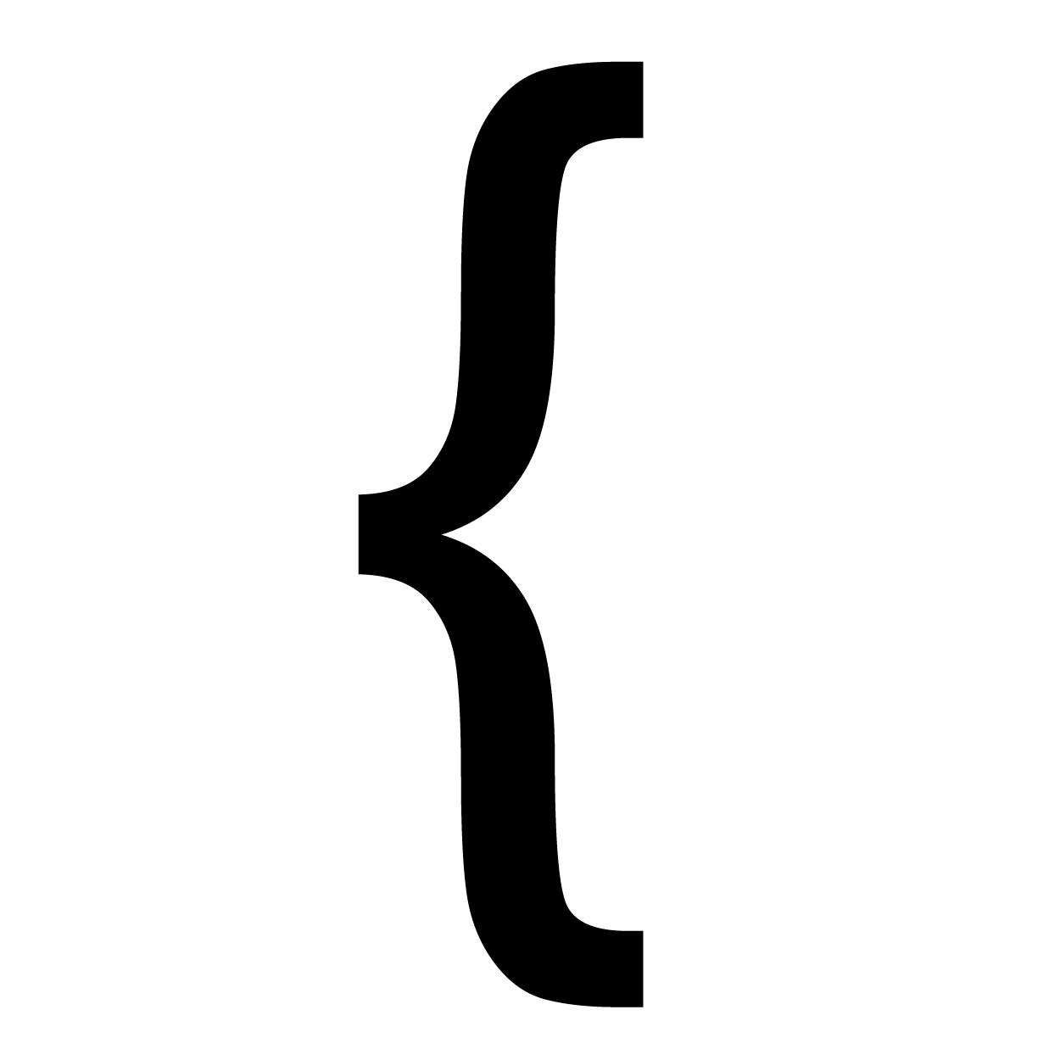
Output:
Tekst Gezochte/Vervangen woorden
Foute spelling
2. Data:
3. Suggesties per fout gespeld woord:
Data: | Waarneming:
#Woorden | 2807
Foute spelling: | Suggestie(s):
Monkei | Monkey

